Slide 2
TỶ LỆ TỪ CHỐI MẪU NĂM 2021
Hà Thọ Thái
Khoa Xét Nghiệm

Slide 3
NỘI DUNG
Kết quả khảo sát từ chối mẫu năm 2021
Nguyên nhân từ chối mẫu
Nguyên nhân mẫu máu bị tán huyết
Nguyên nhân mẫu máu bị đông
Hành động khắc phục
Chỉ tiêu chất lượng từ chối mẫu năm 2022

Slide 4
KẾT QUẢ KHẢO SÁT TỪ CHỐI MẪU BỆNH PHẨM-NĂM 2021*
Thời gian | Tử số | Mẫu số | Tỷ lệ từ chối mẫu | Trung bình | Mục tiêu
Tháng 5 | 19 | 1387 | 1.37% | 1.37% | 3%
Tháng 6 | 43 | 3970 | 1.08% | 1.23% | 3%
Tháng 7 |  |  |  |  | 3%
Tháng 8 | 8 | 1239 | 0.65% | 1.03% | 3%
Tháng 9 | 8 | 1422 | 0.56% | 0.92% | 3%
Tháng 10 | 4 | 2894 | 0.14% | 0.76% | 3%
Tháng 11 | 34 | 5121 | 0.66% | 0.74% | 3%
Tháng 12 | 3 | 4510 | 0.07% | 0.65% | 3%
Tổng cộng | 119 | 20543 | 0.58%
* Không bao gồm các xét nghiệm testn nhanh kháng nguyên COVID-19

Slide 6
PHÂN BỐ THEO KHOA LÂM SÀNG
 | N từ chối | Cấp Cứu/ICU |  | Ngoại |  | Nhi |  | Nội |  | Nội TM-NT |  | Phòng khám |  | Thận |  | Sản
Th.5 | 19 | 6 | 32% | 4 | 21% | 1 | 5% | 5 | 26% | 2 | 11% |  |  |  |  | 1 | 5%
Th.6 | 43 | 13 | 30% | 3 | 7% | 3 | 7% | 8 | 19% | 5 | 12% | 7 | 16% |  |  | 3 | 7%
Th. 8 | 8 | 4 | 50% |  |  | 2 | 25% |  |  | 2 | 25%
Th. 9 | 8 | 8 | 100%
Th. 10 | 4 | 3 | 75% |  |  |  |  | 1 | 25%
Th. 11 | 34 | 6 | 18% | 3 | 9% | 8 | 24% | 5 | 15% | 8 | 24% | 0 |  | 3 | 9% | 1 | 3%
Th. 12 | 3 | 3 | 100%
TC | 119 | 43 | 36% | 10 | 8% | 14 | 12% | 19 | 16% | 17 | 14% | 7 | 6% | 3 | 3% | 5 | 4%
Thứ tự từ bị từ chối mẫu nhiều nhất đến thấp nhất:
Cấp Cứu/ICU
Nội tổng quát
Nội TM-NT
Nhi
Ngoại
Phòng khám, Thận, Sản

Slide 7
 | LỖI PHIẾU CHỈ ĐỊNH XÉT NGHIỆM
N từ chối | Thiếu chữ ký BS |  | Thiếu thông tin ĐD lấy mẫu |  | Thiếu phiếu XN |  | Nhầm tên BN |  | Sai địa chỉ
19 | 7 | 36.84% | 2 | 10.53% |  | 0.00% | 0 | 0.00% | 0 | 0.00%
43 | 18 | 41.86% |  |  | 3 | 6.98% | 2 | 4.65% | 3 | 6.98%
8 | 1 | 12.50%
8 | 0
4 | 0
34 | 11 | 32.35% | 23 | 67.65%
3 | 0 |  | 1 | 33.33%
Lỗi liên quan Phiếu chỉ định xét nghiệm:
Thiếu chữ ký bác sỹ
Thiếu thông tin điều dưỡng

Slide 8
 | LỖI KỸ THUẬT MẪU
N từ chối | Mẫu BP thiếu thông tin BN |  | Máu bị đông |  | Máu tiêu huyết |  | Thiếu thể tích |  | Sai tube máu |  | Sai thứ tự lấy mẫu máu
19 | 1 | 5.26% | 3 | 15.8% | 5 | 26.3% | 1 | 5.3% | 0 | 0.00% | 1 | 5.3%
43 | 0 | 0.00% | 1 | 2.3% | 21 | 48.8% | 1 | 2.33% | 1 | 2.33% | 0 | 0.00%
8 | 0 |  | 1 | 12.5% | 6 | 75.0% | 1 | 12.5% | 0 |  | 0
8 | 1 | 12.50% | 1 | 12.5% | 6 | 75.0% | 0 |  | 0 |  | 0
4 | 0 |  | 0 |  | 2 | 50.0% | 2 | 50.0% | 0 |  | 0
34 | 0 |  | 0 |  | 6 | 17.7% | 1 | 2.94% | 0 |  | 0
3 | 0 |  | 2 | 66.7% |  |  | 1 | 33.3% | 0 |  | 0
Lỗi kỹ thuật mẫu bệnh phẩm máu:
Máu bị tán huyết
Máu bị đông

Slide 9
 | PHÂN TÍCH RIÊNG LỖI KỸ THUẬT MẪU
N từ chối | Mẫu BP thiếu thông tin BN |  | Máu bị đông |  | Máu tiêu huyết |  | Thiếu thể tích |  | Sai tube máu |  | Sai thứ tự lấy mẫu máu
11 | 1.00 | 5.3% | 3 | 15.8% | 5 | 26.3% | 1 | 5.3% |  |  | 1 | 5.3%
23 |  |  | 1 | 2.3% | 21 | 48.8% | 1 | 2.3% | 1 | 2.3%
8 |  |  | 1 | 12.5% | 6 | 75.0% | 1 | 12.5%
8 | 1 | 12.5% | 1 | 12.5% | 6 | 75.0%
4 |  |  |  |  | 2 | 50.0% | 2 | 50.0%
7 |  |  |  |  | 6 | 85.7% | 1 | 14.3%
3 |  |  | 2 | 66.7% |  |  | 1 | 33.3% | 0 |  | 0
64 | 2 | 3.1% | 8 | 12.5% | 46 | 71.9% | 7 | 10.9% | 1 | 1.6% | 1 | 1.6%
Lỗi kỹ thuật mẫu bệnh phẩm máu:
Máu bị tán huyết: 71.9%
Máu bị đông: 12.5%
Thiếu thể tích: 10.9%
Sai tube máu, thứ tự: 3.1%
Lỗi nhãn: 3.1%

Slide 10
Khảo sát tỷ lệ từ chối mẫu trên 78 phòng XN tại Mỹ, 2014:
Trung bình: 0.2%
Trung vị: 0.3%
Thấp 90th : 0.1%
Cao 10th : 1.5%
BV Tâm Trí Sài Gòn: 0.58 – 0.65%
Mức khoảng 25th so với nghiên cứu này
Phấn đấu đạt mức 0.3 – 0.4%?

Slide 11
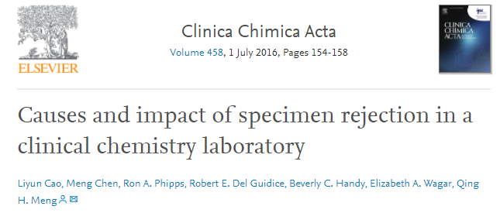
Nguyên nhân và ảnh hưởng của mẫu bị từ chối tại phòng xét nghiệm hóa lâm sàng
PP: khảo sát 1 năm
KẾT QUẢ:
tỷ lệ từ chối: 0.26%
Xếp loại:
Nhiễm bẩn: 35.1%
Sai lộn tubes: 15.2%
Không đủ thể tích: 15.1%
Lỗi nhãn: 14.7%
Tán huyết: 9.4%
Máu bị đông: 9.3%

Slide 12
Phòng xét nghiệm Hóa sinh lâm sàng tại Mỹ
PP: khảo sát 1 năm, 2016
KẾT QUẢ:
tỷ lệ từ chối: 0.26%
Phân loại nguyên nhân:
1. Nhiễm bẩn: 35.1%
2. Sai lộn tubes: 15.2%
3. Không đủ thể tích: 15.1%
4. Lỗi nhãn: 14.7%
5. Tán huyết: 9.4%
6. Máu bị đông: 9.3%
Khoa xét nghiệm BV Tâm Trí Sài Gòn
PP: khảo sát 7 tháng/năm 2021
KẾT QUẢ:
- Tỷ lệ từ chối: 0.58%
Phân loại nguyên nhân:
Máu bị tán huyết: 71.9%
Máu bị đông: 12.5%
Thiếu thể tích: 10.9%
Sai tube máu, thứ tự: 3.1%
Lỗi nhãn: 3.1%
KẾT LUẬN:
Lỗi mẫu máu bị tán huyết và máu bị đông CÓ THỂ CẢI THIỆN ĐƯỢC

Slide 13
NGUYÊN NHÂN MẪU MÁU BỊ TÁN HUYẾT:
Kích cỡ kim tiêm không hợp lý
Trộn mẫu không đúng cách
Lấy mẫu không đủ thể tích
Hút mẫu quá mạnh
Kéo dài thời gian lưu dây thắt
Mẫu máu khó lấy

Slide 14
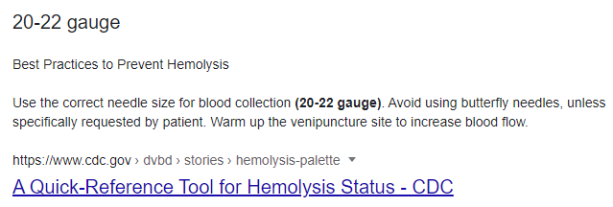
KIM TIÊM
Kim tiêm: 20-22 gauge là hợp lý nhất
Không dùng kim cánh bướm, trừ trường hợp quá đặc biệt
Nên làm ấm nơi lấy mẫu máu

Slide 15
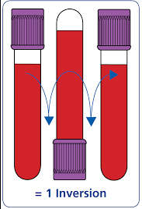
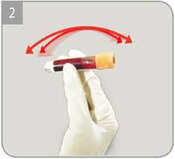
Trộn mẫu (sample inversion)
Không lắc mẫu

Slide 16
Người lấy mẫu máu không đủ thể tích phải lấy mẫu máu lại trước khi bệnh nhân rời đi
Underfilling doesn't just affect heparin tubes, but EDTA and citrate tubes as well. Citrate tubes for coag are especially sensitive to underfilling, and can produce wildly inaccurate aPTT results when just 10% underfilled.
Lấy không đủ thể tích không chỉ ảnh hưởng trên tube Heparin, còn ảnh hưởng trên tubes EDTA, và Citrate.
Tube citrate rất nhạy với thiếu thể tích, kết quả aPTT thay đổi rất nhiều khi chỉ 10% dưới thể tích yêu cầu.

Slide 17
Mẫu đông máu bị rút ngắn lại. Tại sao xảy ra? Tại sao là vấn đề phức tạp
Nếu lấy đủ thể tích máu, trị liệu warfarin cần duy trì INR khoảng 2.3. Nếu mẫu máu lấy chỉ ¾ độ đầy quy định, kết quả sẽ là 2.8, nếu lấy chỉ ½ tube: kết quả 3.4: cần phải giảm liều điều trị??
The staff member on warfarin has a treatment range of 2-3, the normal result was 2.3 but with a sample only ¾ full the result rose to 2.8. When the half full sample was tested the result had increased to 3.4 which would have lead to a decrease in warfarin dose, running the risk of under anticoagulation and subsequent risk of thrombosis .
Năm 2022, khoa XN khảo sát kỹ về ảnh hưởng kết quả đông máu trên tube máu citrate lấy chênh lệch > 10%, từ chối mẫu kỹ lưỡng hơn đối với tube CITRATE

Slide 18
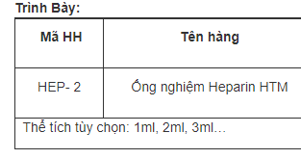
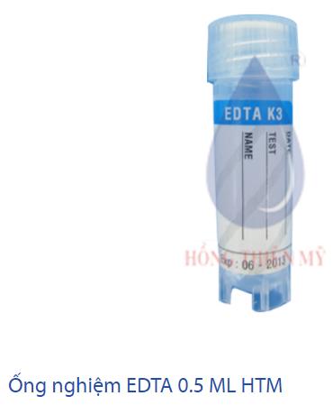
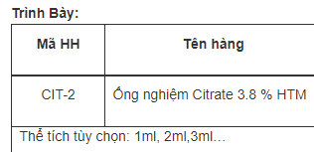
Cần có tube máu 0.5 ml và 1 ml cho bệnh nhân trẻ em

Slide 19
Lỗi tiền phân tích gây tán huyết mẫu máu tại khoa cấp cứu
Khoa Cấp Cứu, BV Cleveland, Mỹ
Tỷ lệ tán huyết tại khoa Cấp cứu: 10% (5439/54531), năm 2024
1. So sánh rút máu trực tiếp (straight stick) ÍT TÁN HUYẾT HƠN rút máu đường truyền tĩnh mạch (IV lines): 5.4% (33/615) so với 10.2% (4821/47266), p < 0.001
Emergency Services Institute, Cleveland Clinic, 9500 Euclid Ave, E19, Cleveland,

Slide 20
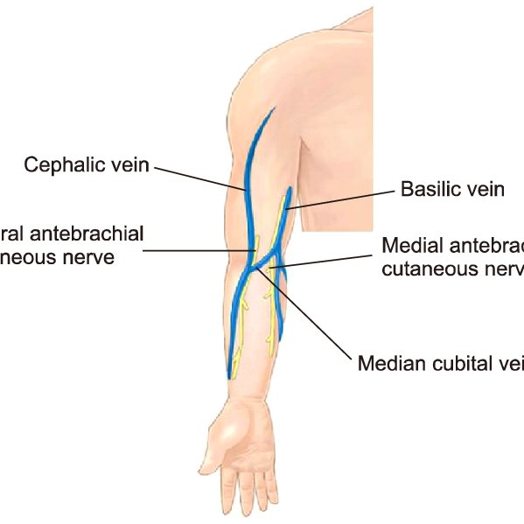
Lỗi tiền phân tích gây tán huyết mẫu máu tại khoa cấp cứu
Khoa Cấp Cứu, BV Cleveland, Mỹ
2. Đối với lấy máu qua đường truyền TM (IV lines), vị trí tĩnh mạch cẳng tay là ít gây tán huyết (7.4% [2117/28786]) so với các vị trí khác (14.6% [2622/17960]), p < 0.001

Slide 21
Lỗi tiền phân tích gây tán huyết mẫu máu tại khoa cấp cứu
Khoa Cấp Cứu, BV Cleveland, Mỹ
3. So sánh lấy máu bằng syringes với lấy máu bằng tube chân không (vacuum), tán huyết là 13% (92/705) so với 11% (1820/16590), p = 0.09, không khác biệt.

Slide 22
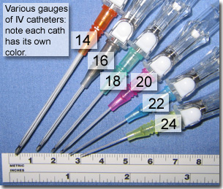
Lỗi tiền phân tích gây tán huyết mẫu máu tại khoa cấp cứu
Khoa Cấp Cứu, BV Cleveland, Mỹ
4. So sánh lấy máu bằng kim chích kích cở lớn so với kim kích cỡ nhỏ trong lấy máu qua đường truyền TM (IV line), kim có kích cỡ lớn (gauge 20 trở xuống) có tỷ lệ tán huyết thấp (9.3% [3882/41571]) so với kim nhỏ (gauze 21 trở lên) tỷ lệ tán huyết 16.7% (939/5633).
(5) 21-gauge IV line or smaller versus larger sizes (IV draws only)

Slide 23
Lỗi tiền phân tích gây tán huyết mẫu máu tại khoa cấp cứu
Khoa Cấp Cứu, BV Cleveland, Mỹ
5. Thời gian lưu dây thắt < 60 giây tỷ lệ tán huyết thấp 10.3% (1362/13162) so với lưu dây thắt >= 60 giây là 13.9% (532/3832), p < 0.001.

Slide 24
MẪU MÁU BỊ ĐÔNG (CLOTTED BLOOD SAMPLE)
Nguyên nhân: Không trôn mẫu ngay sau khi lấy (tất cả các tube máu phải trộn ít nhất 5 lần) hoặc do lấy mẫu máu kéo dài-gây đông máu trước khi trộn

Slide 25
CẢI TIẾN CHẤT LƯỢNG-2022
Hạ thấp tỷ lệ từ chối mẫu >=30%: từ 0.6% xuống <= 0.42%
Cần sự hợp tác:
Giảm tối đa lỗi hành chính, <= 10% so năm 2021: bác sĩ, điều dưỡng hoàn tất tốt phiếu chỉ định XN
Giảm lỗi kỹ thuật, <= 50% so năm 2021, chủ yếu lỗi tán huyết (khoa Cấp cứu/Hồi sức) – Điều dưỡng giảm tỷ lệ tán huyết.

Slide 26
CẢI TIẾN CHẤT LƯỢNG-2022
3. Khảo sát ảnh hưởng thiếu thể tích mẫu máu citrate trên kết quả đông máu:
- Điều dưỡng lấy mẫu máu citrate đúng đủ thể tích
Đề xuất: Khoa Dược cung cấp tube Citrate 0.5, 1 ml cho đối tượng bệnh nhi, người khó lấy mẫu máu.

